Slide 1

Reunión Punto focal de Mujeres en la ciencia
Resumen de actividades
“La voz de la comunidad científica nicaragüense”

Slide 2

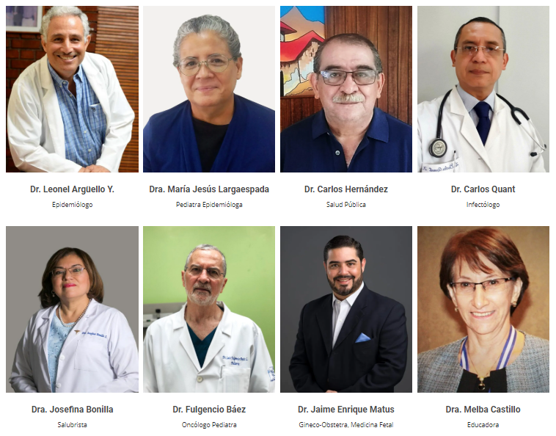
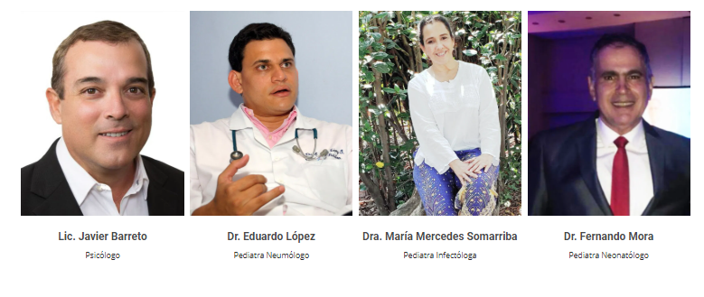
Contexto y acciones impulsadas en 2020
El año 2020 iba a estar dedicado a promover el interés de las niñas en las ciencias mediante conferencias en varios colegios. Pero el año escolar que inició en marzo se vio drásticamente interrumpido por la pandemia del COVID-19. Los centros escolares públicos no cerraron por decisión del Ministerio de Educación, los centros privados sí lo hicieron y establecieron el trabajo en línea.
1. A finales de marzo, por sugerencia de la ACN, inició mi trabajo con el Comité Científico Multidisciplinario (CCM) formado por médicos, psicólogos y educadores con el objetivo de poner al servicio del gobierno y la ciudadanía sus conocimientos y experiencia para brindar recomendaciones sobre el COVID-19 basadas en evidencias científicas.

Slide 3
2. Actividades realizadas en el marco del Comité Científico Multidisciplinario
Una hora diaria en un canal de televisión que luego se une a radios comunitarias y locales y redes sociales llamado “La Salud está en sus manos”, para brindar información en temas de salud y educación, de interés para la población.
Comunicados y mensajes con recomendaciones para enfrentar la pandemia. Especial atención al cuidado del personal médico y sanitario, orientando a las empresas a donar los equipos necesarios, frente a la inacción de las autoridades de salud.
Entrevistas por radio y TV con el objetivo de llamar la atención de la población sobre la gravedad de la pandemia y la necesidad de la prevención.
Se abrió una línea de orientación para brindar atención médica y psicológica gratuita a la población que lo ha requerido.
Se ha apoyado a las familias con la educación en casa, a través del programa televisivo y también desde la plataforma http://ciases.org/educacion-y-covid-19/ en donde se pueden leer artículos informativos y ver una serie de videos preparados especialmente para el apoyo a las familias y a los educadores sobre la educación en casa.

Slide 4
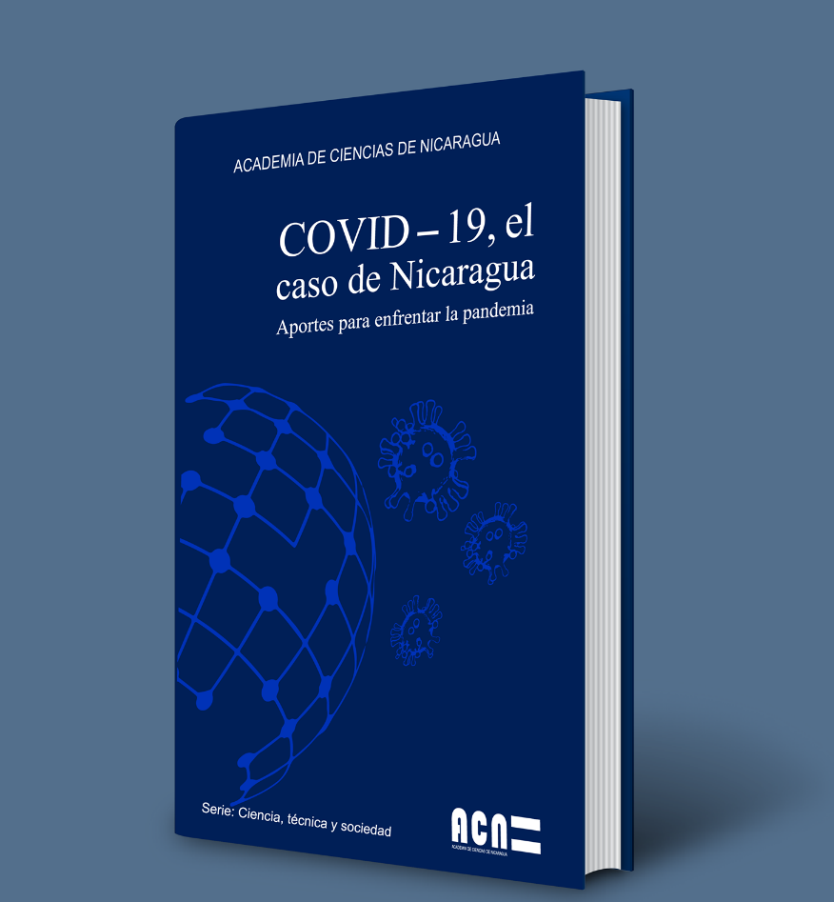
3. COVID-19, el caso de Nicaragua. Aportes para enfrentar la pandemia. Primera edición
La Academia de Ciencias de Nicaragua (ACN) propuso que sus académicos escribieran un conjunto de ensayos inspirados en el Mensaje a la Nación de la ACN, del 30 de marzo de 2020, que llama a los científicos a desempeñar un rol activo en la identificación de los problemas que plantea la pandemia y la formulación de propuestas para la toma de decisiones basada en evidencias científicas. El libro reúne las primeras reflexiones con el ánimo de fomentar un debate público informado que ayude a la población a confrontar efectivamente la crisis que presenta la pandemia. El libro fue publicado a finales de abril. Disponible en: bit.ly/3d8bdZr

Slide 5
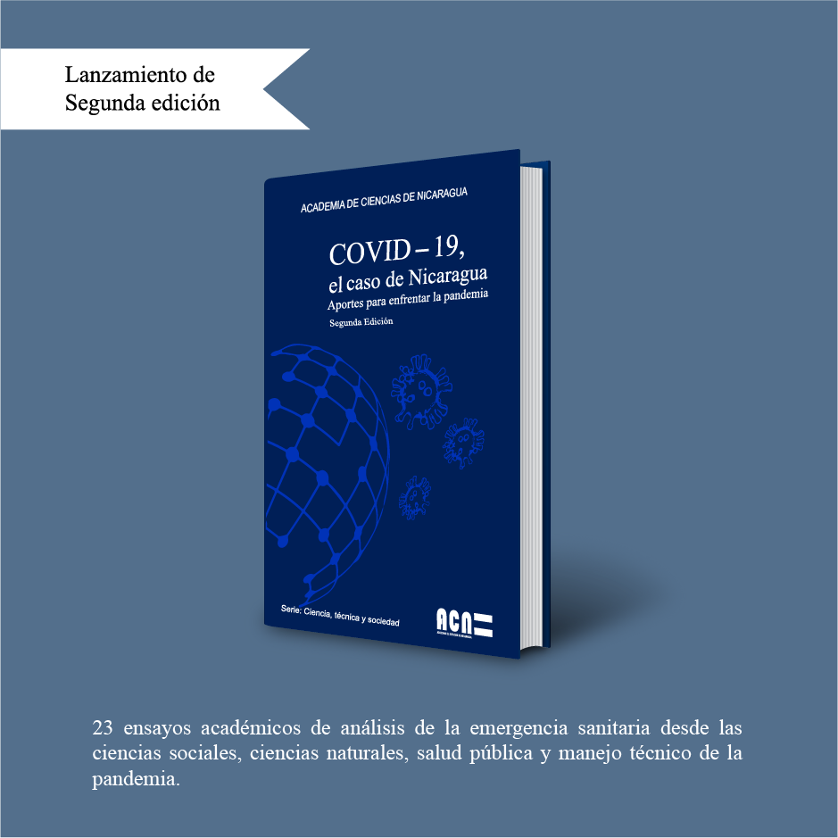
4. COVID-19, el caso de Nicaragua. Aportes para
enfrentar la pandemia. Segunda edición
Con el ánimo de incluir a un mayor número de académicos, se hizo una segunda edición del libro publicada el 24 de junio de 2020. Este contiene 23 artículos y la participación de 12 autoras y 16 autores y se divide en 4 capítulos los cuales son: Análisis desde las ciencias sociales, Propuestas para la transformación educativa, Aproximaciones a la crisis ambiental durante el COVID-19 y Aspectos técnicos de la pandemia.
Disponible en: www.cienciasdenicaragua.org/images/noticias_pdf/Libro-ACN-COVID-19-el-caso-de-Nicaragua.-Aportes-para-enfrentar-la-pandemia.-Edicion-II.pdf
Se hizo un tiraje en versión impresa de 300 ejemplares

Slide 6
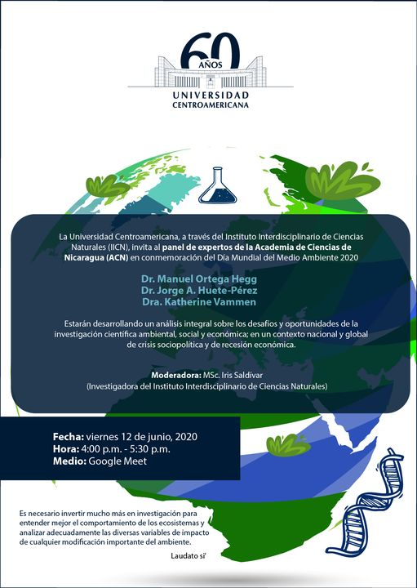
5. Colaboración en jornada por el Día Mundial del Medio Ambiente
Participación de especialistas de la ACN en jornada en conmemoración del Día Mundial de Medio Ambiente 2020 organizada por la Universidad Centroamericana (UCA). En este evento se debatió sobre los desafíos y oportunidades de la investigación científica ambiental, social y económica en un contexto de crisis sociopolítica y recesión económica.

Slide 7
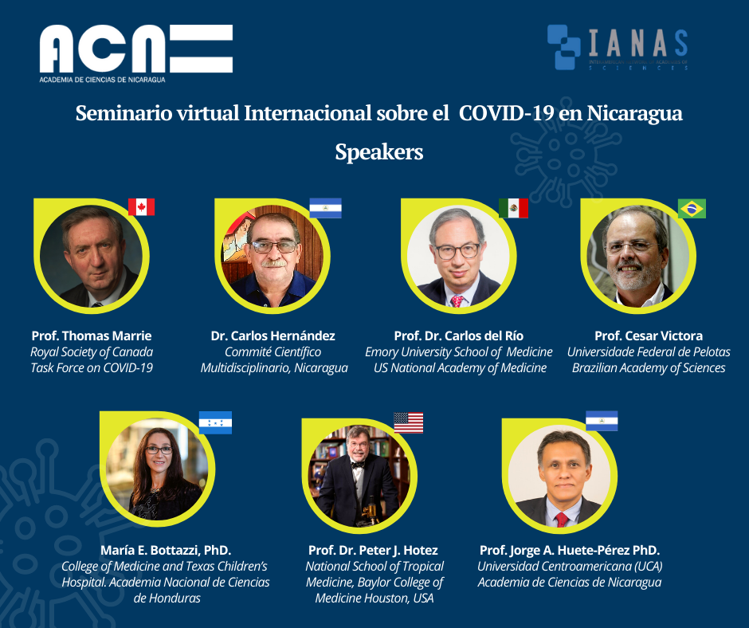
6. Seminario virtual internacional sobre el COVID-19 en Nicaragua
La ACN en colaboración con la Red Interamericana de Academias de Ciencias (IANAS) organizó un seminario internacional sobre COVID-19 en Nicaragua. Los objetivos del seminario fueron comparar la manera en que Nicaragua abordó la epidemia con el de otros países y desarrollar un informe de políticas para una respuesta apropiada ante la crisis de salud.
Durante el seminario en línea, realizado los días 20 y 21 de agosto de 2020, expertos de diferentes academias de IANAS discutieron la crisis del COVID-19 y su impacto en la salud y en la sociedad en todo el mundo, consideraron las mejores prácticas y estrategias en diversas ubicaciones geográficas y compartieron conocimientos sobre las implicaciones para las organizaciones médicas y científicas de la región.

Slide 8
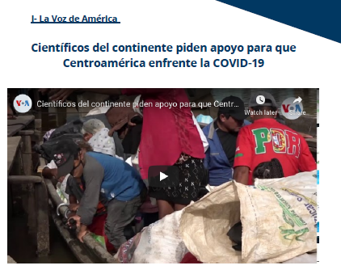
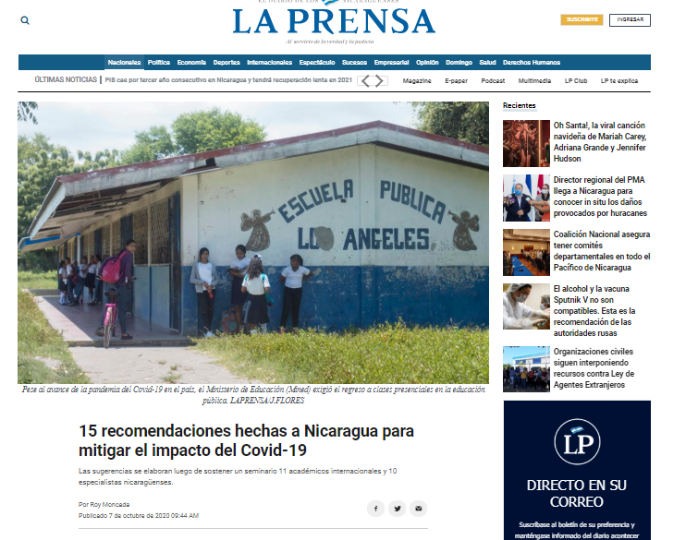
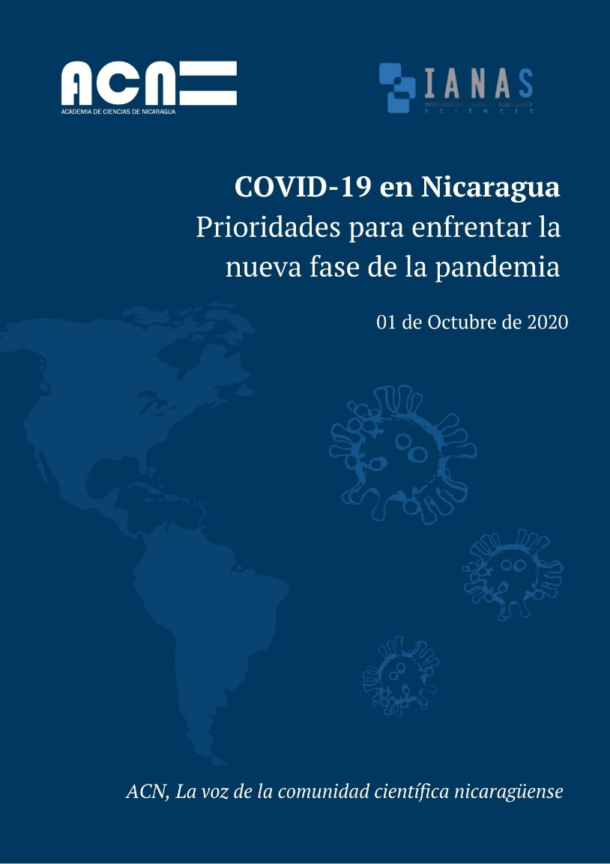
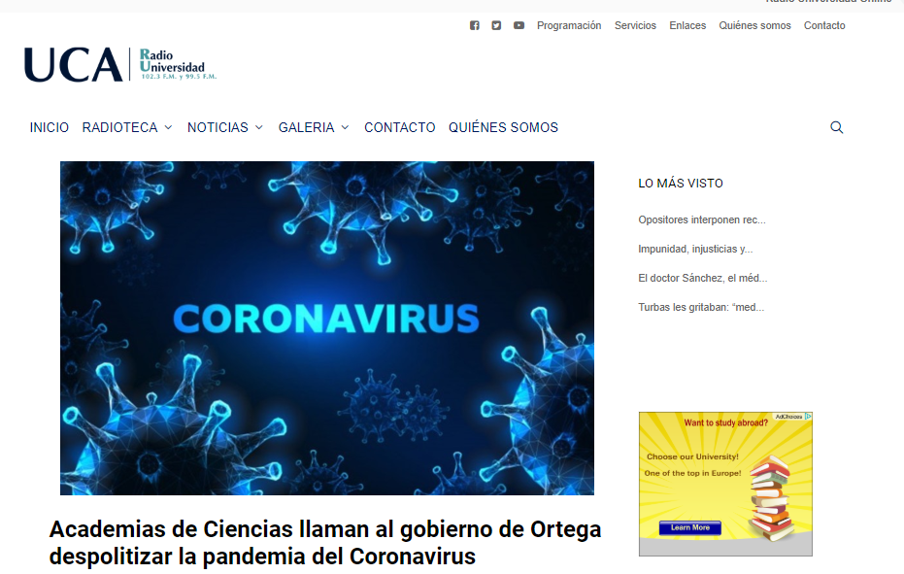
Disponible en:
www.cienciasdenicaragua.org/images/noticias_pdf/Policy-Brief-ACN-2-Octubre-2020.pdf

